Slide 1
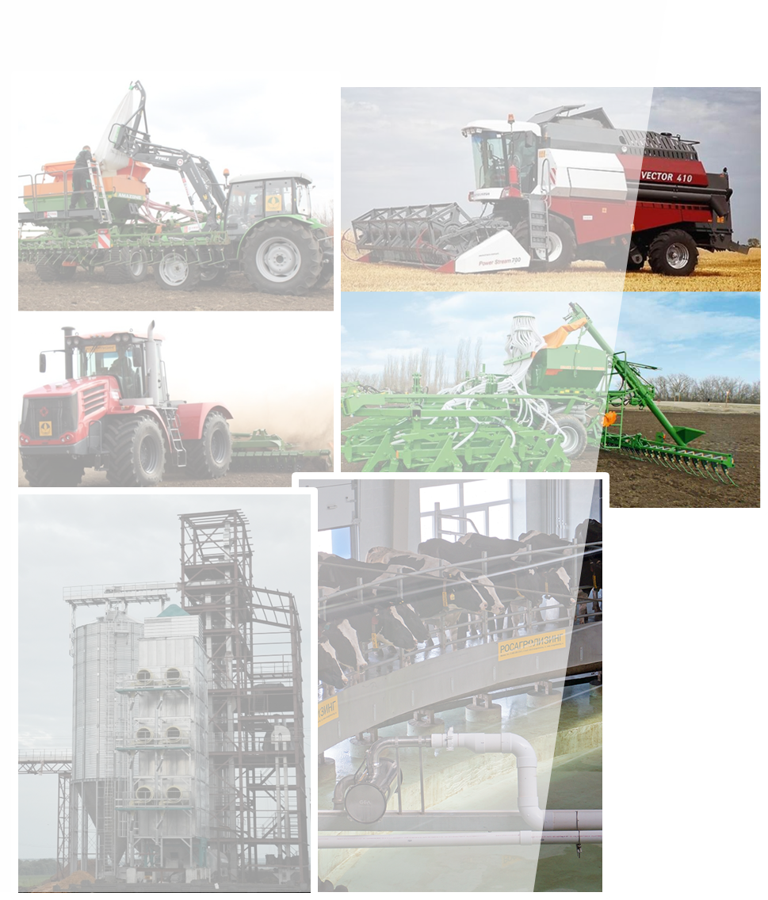

РОССИЙСКАЯ ГОСУДАРСТВЕННАЯ АГРОПРОМЫШЛЕННАЯ ЛИЗИНГОВАЯ КОМПАНИЯ "РОСАГРОЛИЗИНГ"
АО "РОСАГРОЛИЗИНГ"
РАЗВИТИЕ СЕЛЬСКОХОЗПРОИЗВОДСТВА И КООПЕРАЦИИ В АПК

Slide 2


РОССИЙСКАЯ ГОСУДАРСТВЕННАЯ АГРОПРОМЫШЛЕННАЯ ЛИЗИНГОВАЯ КОМПАНИЯ "РОСАГРОЛИЗИНГ"
ГЕОГРАФИЯ ПРИСУТСТВИЯ АО "РОСАГРОЛИЗИНГ"
НАШИ КЛИЕНТЫ
>235 млрд руб.
97
"прямых инвестиций"
Поставщиков сельхозтехники
Ставки вознаграждения
1,5-3,5%
34%
Дополнительные скидки от поставщиков
Единственные, кто поставляет
Уникальные программы и господдержка:
племенных животных, а также
КРС специализированных мясных
пород*
для субъектов МСП и кооперативов;
возможность приобретения с ППРФ 1432, ППРФ 451, ППРФ 518 и региональными субсидиями
ПОЛОЖЕНИЕ АО "РОСАГРОЛИЗИНГ" НА РЫНКЕ ЛИЗИНГА**
в сегменте сельхозтехники и оборудования
1
6
по размеру лизингового
портфеля
по взаимодействию с малым
бизнесом
7
14
по количеству заключенных договоров лизинга
*в связи с принятыми изменениями в ст. 36 ФЗ "О финансовой аренде (лизинге)", ред. от 16.10.2017
** по результатам 20-го ежегодного исследовательского проекта профессора Газмана В.Д.
2

Slide 3


РОССИЙСКАЯ ГОСУДАРСТВЕННАЯ АГРОПРОМЫШЛЕННАЯ ЛИЗИНГОВАЯ КОМПАНИЯ "РОСАГРОЛИЗИНГ"
АО "РОСАГРОЛИЗИНГ" РАБОТАЕТ НАД РАЗВИТИЕМ ВСЕГО АПК
(делая особый акцент на развитие МСП)
ДОЛЯ НА
ВНУТРЕННЕМ РЫНКЕ СЕЛЬХОЗТЕХНИКИ
В 2013-2017 ГГ.
13%
ЭКОНОМИЯ АГРАРИЕВ ЗА СЧЕТ ДОПОЛНИТЕЛЬНЫХ СКИДОК ОТ ПОСТАВЩИКОВ,
В 100% ТРАНСЛИРУЕМЫХ ЛИЗИНГОПОЛУЧАТЕЛЯМ
>5 МЛРД РУБ. (ЗА 5 ЛЕТ)
эквивалент 2 тыс. тракторам "Беларус" 1221
87,4 ТЫС. ЕД. СЕЛЬХОЗТЕХНИКИ
643,2 ТЫС. ГОЛ.
ПЛЕМЕННЫХ ЖИВОТНЫХ
1 018,9 ТЫС. СКОТОМЕСТ
ЖИВОТНОВОДЧЕСКОГО ОБОРУДОВАНИЯ
ДОЛЯ МСП И КООПЕРАТИВОВ
В ПОРТФЕЛЕ
90%
В 2,2 раза РОСТ
ОБЪЕМА ОБЯЗАТЕЛЬСТВ КООПЕРАТИВОВ ЗА 2013-2018 ГГ. (ДО 7,7 МЛРД РУБ.)
3

Slide 4
РОССИЙСКАЯ ГОСУДАРСТВЕННАЯ АГРОПРОМЫШЛЕННАЯ ЛИЗИНГОВАЯ КОМПАНИЯ "РОСАГРОЛИЗИНГ"
ПРОГРАММЫ ДЛЯ ЛИЗИНГОПОЛУЧАТЕЛЕЙ
ЖИЗНЕННЫЙ ЦИКЛ ХОЗЯЙСТВУЮЩЕГО СУБЪЕКТА АПК
Создание
Становление
Рост
ПРОДУКТ | ФИНАНСИРОВАНИЕ | СТАВКА ВОЗНАГРАЖДЕНИЯ | СРОК ЛИЗИНГА | ПРЕДМЕТ ЛИЗИНГА | ОБЕСПЕЧЕНИЕ
Федеральный лизинг сельхозтехники, технологического оборудования и объектов сельскохозяйственной инфраструктуры | Исходя из потребности лизингополучателя и его финансового состояния | 3,5% | до 10 лет | Сельскохозяйственная техника и оборудование для проведения полевых работ, элеваторное оборудование Животноводческое оборудование Перерабатывающее оборудование Жилые дома | Обеспечение в размере годового лизингового платежа (используются все виды обеспечения, предусмотренные ГК РФ). При авансе от 20 % - не требуется
Федеральный лизинг племенной продукции |  | 1,5% | до 7 лет | Племенные животные (КРС, МРС, свиньи, олени, лошади, норки)
Программа развития сельхозкооперации |  | 1,5-3,5% | соответствует сроку полезного использования имущества (до 10 лет) | Техника для машинно-технологических компаний (по спецценам от поставщиков) Элеваторное оборудование Перерабатывающие цехи и оборудование молочного и мясного направлений | При авансе от 15 % - не требуется. В качестве гарантийного обеспечения может быть использована гарантия Корпорации МСП
+
ПРОДУКТ | ФИНАНСИРОВАНИЕ | УСЛОВИЯ | ПРЕДМЕТ ЛИЗИНГА
Программа обновления парка сельхозтехники | Исходя из потребности лизингополучателя. Отбор участников на основании рекомендации региона. Бюджет на 2018 г. – 3 млрд руб. | Вознаграждение - 3% Обеспечение не требуется Отсрочка 1-го платежа – 6 месяцев | Самоходная уборочная техника Тракторы Технологические комплексы (трактор + прицепное/навесное оборудование)
Специальная программа для членов АККОР | Исходя из потребности лизингополучателя. Отбор участников на основании рекомендации АККОР. Бюджет на 2018 г. – 1 млрд руб. | Вознаграждение – 3,5% Обеспечение не требуется Отсрочка 1-го платежа – 6 месяцев | Сельскохозяйственная техника и оборудование для проведения полевых работ Племенные животные Животноводческое оборудование
+
ПРОГРАММА ЛОЯЛЬНОСТИ "НАДЕЖНЫЙ ПАРТНЕР"
Участники – лизингополучатели с действующими >1 года договорами
и своевременностью оплаты лизинговых платежей > 90%.
Условия:
аванс – 10-15%;
обеспечение не требуется
периодичность оплаты – квартальная.
Предмет лизинга - сельскохозяйственная техника и
оборудование для проведения полевых работ
*более подробную информацию можно узнать на сайте: https://www.rosagroleasing.ru
4

Slide 5


РОССИЙСКАЯ ГОСУДАРСТВЕННАЯ АГРОПРОМЫШЛЕННАЯ ЛИЗИНГОВАЯ КОМПАНИЯ "РОСАГРОЛИЗИНГ"
ПРОГРАММА ОБНОВЛЕНИЯ ПАРКА СЕЛЬХОЗТЕХНИКИ
(реализуется в соответствии с поручением В.В.Путина от 12.03.2011 № ВП-П11-1436)
УСЛОВИЯ ПРОГРАММЫ ОБНОВЛЕНИЯ
ТЕХНИКА, ЗАЯВЛЕННАЯ К ОБНОВЛЕНИЮ
В РАМКАХ ПРОГРАММЫ ОБНОВЛЕНИЯ
СТАВКА ВОЗНАГРАЖДЕНИЯ
АВАНС
ОТСРОЧКА ПЛАТЕЖЕЙ
ГАРАНТИЙНОЕ ОБЕСПЕЧЕНИЕ
3%
0%
6 мес.
НЕТ
7%
СТАРШЕ 30 ЛЕТ
61%
20-30 ЛЕТ
Перечень участников Программы формируется и рекомендуется
АО "Росагролизинг" субъектом РФ
32%
10-20 ЛЕТ
РЕЗУЛЬТАТЫ ПРОГРАММЫ ОБНОВЛЕНИЯ
ПОСТАВЛЕНО КОНТРАГЕНТАМ В 2012-2017 ГГ.
6 446 ЕД. ТЕХНИКИ НА 18,44 МЛРД РУБ.
БЮДЖЕТНАЯ ЭФФЕКТИВНОСТЬ
РАСХОДЫ БЮДЖЕТА РФ
ИНВЕСТИЦИИ ОБЩЕСТВА
ОБЪЕМЫ РЕИНВЕСТИРОВАНИЯ
3 399 ЕД.
ТРАКТОРОВ
1 907 ЕД.
КОМБАЙНОВ
1 140 ЕД.
ПРОЧЕЙ ТЕХНИКИ
3,5 млрд руб.
18,4 млрд руб.
11
млрд руб.
Объем финансирования Программы обновления в 2018 г. –
3 млрд руб.
В перечень участников Программы обновления в 2018 г. вошел 21 регион*
*Амурская, Архангельская, Белгородская, Владимирская, Воронежская, Иркутская, Костромская, Курская, Ленинградская, Липецкая, Московская, Саратовская, Сахалинская области, Карачаево-Черкесская Республика, Республики Коми, Крым, Татарстан, Удмуртия, Краснодарский, Приморский, Ставропольский край.
При обеспечении финансирования Программы обновления из федерального бюджета в изначально запланированном объеме
(7 млрд руб. ежегодно) – эффективность мероприятий по технической и технологической модернизации была бы выше в 4,2 раза.
5

Slide 6
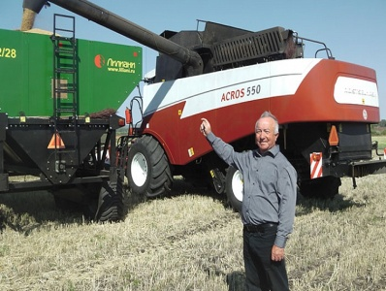
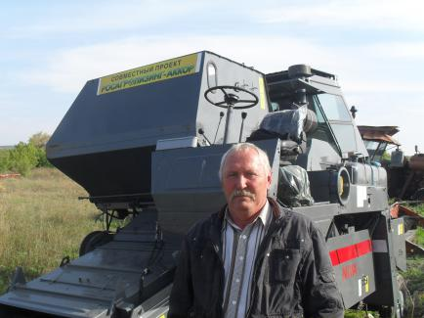
РОССИЙСКАЯ ГОСУДАРСТВЕННАЯ АГРОПРОМЫШЛЕННАЯ ЛИЗИНГОВАЯ КОМПАНИЯ "РОСАГРОЛИЗИНГ"
СПЕЦПРОГРАММА ДЛЯ МСП - ЧЛЕНОВ АККОР
1 000
МЛН РУБ.
УСЛОВИЯ ПРОГРАММЫ
- Ставка вознаграждения – 3,5%
- Отсрочка платежей – 6 месяцев
- Без аванса и гарантийного обеспечения
500
МЛН РУБ.
2018
300
МЛН РУБ.
2017
потенциально
возможные поставки
200
МЛН РУБ.
~300 ЕД.
ТЕХНИКИ
2016
148 ЕД.
ТЕХНИКИ
50
МЛН РУБ.
также возможны поставки племенного скота и перерабатывающего оборудования
2015
112 ЕД.
ТЕХНИКИ
2014
113 ЕД.
ТЕХНИКИ
Поставленная в рамках спецпрограммы АККОР техника позволяет обрабатывать и собирать урожай с площади в 84,9 тыс. га
23 ЕД.
ТЕХНИКИ
ПОСТАВЛЕНО КОНТРАГЕНТАМ
В 2014-2018 ГГ. 444 ЕД. ТЕХНИКИ
НА СУММУ 970 МЛН РУБ.
ОТЗЫВЫ
Площадь обработанной и убранной пашни нарастающим итогом, тыс. га
ИП "Андриянов" (Саратовская область)
"Очень вовремя подоспел в наше хозяйство современный комбайн "Нива Эффект". Программа Росагролизинга под названием "АККОР", в которой
я участвую, мне очень нравится".
Фермер Н. Шаманин (Челябинская область)
"Ещё один современный комбайн сократит для нас время уборки дней на десять. В этом году мы подали заявку и приобрели ростовский "Акрос-550" без первоначального взноса, с отсрочкой первого платежа. Нас это устраивает, а на деньги, которые мы отдали бы на первоначальный взнос, приобрели специальный бункер-накопитель — перегружатель для зерна, чтобы комбайны не простаивали в ожидании автомобилей, вывозящих зерно на ток".
6

Slide 7

РОССИЙСКАЯ ГОСУДАРСТВЕННАЯ АГРОПРОМЫШЛЕННАЯ ЛИЗИНГОВАЯ КОМПАНИЯ "РОСАГРОЛИЗИНГ"
ПРОГРАММА РАЗВИТИЯ СЕЛЬХОЗКООПЕРАЦИИ С ИСПОЛЬЗОВАНИЕМ ЛИЗИНГА
ОЖИДАЕМЫЕ ЭФФЕКТЫ
ЦЕЛЬ:
РОСТ ХОЗЯЙСТВУЮЩИХ СУБЪЕКТОВ, ВОВЛЕЧЕННЫХ В СЕЛЬХОЗКООПЕРАЦИЮ.
ПРОВЕДЕНИЕ ПОЛЕВЫХ РАБОТ В ОПТИМАЛЬНЫЕ АГРОСРОКИ.
РОСТ ЭЛЕВАТОРНЫХ МОЩНОСТЕЙ И СОХРАНЕНИЕ УБРАННОГО УРОЖАЯ.
ПОВЫШЕНИЕ ТОВАРНОСТИ ПРОИЗВОДИМОЙ ПРОДУКЦИИ.
СТАБИЛИЗАЦИЯ ФИНАНСОВОГО СОСТОЯНИЯ СУБЪЕКТОВ, ВОВЛЕЧЕННЫХ В СЕЛЬХОЗКООПЕРАЦИЮ.
РОСТ ЗАНЯТОСТИ СЕЛЬСКОГО НАСЕЛЕНИЯ.
Стимулирование развития сельхозкооперации за счет ускорения модернизации производственных фондов хозяйствующих субъектов АПК, работающих на кооперационных принципах.
ПАРАМЕТРЫ ПРОГРАММЫ
УЧАСТНИКИ
МТК, кооперативы, действующие и потенциальные члены кооперативов.
БЮДЖЕТ
12,4 млрд руб.
(до 2020 г.)
ПЕРИОД
2018-2020 гг.
7

Slide 8
РОССИЙСКАЯ ГОСУДАРСТВЕННАЯ АГРОПРОМЫШЛЕННАЯ ЛИЗИНГОВАЯ КОМПАНИЯ "РОСАГРОЛИЗИНГ"
ПРОГРАММА ПО РАЗВИТИЮ СЕЛЬХОЗКООПЕРАЦИИ – ПРОСТО, КАК ОДИН, ДВА, ТРИ, ЧЕТЫРЕ, ПЯТЬ!
"В ОДНОМ МЕСТЕ…"
В ПРОГРАММЕ УЧАСТВУЕТ ВСЯ НОМЕНКЛАТУРА ПРЕДМЕТОВ ЛИЗИНГА, ЧТО ПОЗВОЛИТ РЕАЛИЗОВАТЬ ПРОЕКТ ЛЮБОГО МАСШТАБА ЧЕРЕЗ "ОДНО ОКНО"
"…ПОД ДВА ПРОЦЕНТА…"
СРЕДНЕГОДОВАЯ СТАВКА УДОРОЖАНИЯ ПРЕДМЕТОВ ЛИЗИНГА ПО ДОГОВОРАМ ФИНАНСОВОЙ АРЕНДЫ С АО "РОСАГРОЛИЗИНГ" СОСТАВЛЯЕТ ~2 %
"…ЦЕЛЫХ ТРИ ГОДА…"
СРОК РЕАЛИЗАЦИИ ПРОГРАММЫ – 2018-2020 ГГ.
"…ПО ЧЕТЫРЕМ НАПРАВЛЕНИЯМ…"
ПРОГРАММА РЕАЛИЗУЕТСЯ ПО ЧЕТЫРЕМ НАПРАВЛЕНИЯМ
"…ЗА ПЯТЬ ДНЕЙ"
ОТ ЗАЯВКИ ДО ПРИНЯТИЯ РЕШЕНИЯ ПО СДЕЛКЕ - 5 ДНЕЙ
8

Slide 9

РОССИЙСКАЯ ГОСУДАРСТВЕННАЯ АГРОПРОМЫШЛЕННАЯ ЛИЗИНГОВАЯ КОМПАНИЯ "РОСАГРОЛИЗИНГ"
НАПРАВЛЕНИЯ РЕАЛИЗАЦИИ ПРОГРАММЫ ПО РАЗВИТИЮ СЕЛЬХОЗКООПЕРАЦИИ
ОСНАЩЕНИЕ МАШИННО-ТЕХНОЛОГИЧЕСКИХ КОМПАНИЙ
ЛИЗИНГ ЭЛЕВАТОРНОГО ОБОРУДОВАНИЯ
ЛИЗИНГ ПЕРЕРАБАТЫВАЮЩЕГО ОБОРУДОВАНИЯ
ПОСТАВКА ВОСТРЕБОВАННЫХ ПРЕДМЕТОВ ЛИЗИНГА
ТЕХНИЧЕСКОЕ ОБЕСПЕЧЕНИЕ
ИНФРАСТРУКТУРА
ХРАНЕНИЯ
ИНФРАСТРУКТУРА
ПЕРЕРАБОТКИ
ПРОИЗВОДСТВЕННАЯ ИНФРАСТРУКТУРА
МТК способны оказывать весь спектр услуг по предпосевной обработке, севу и уборке урожая, а также транспортировке готовой сельхозпродукции
Элеваторы обеспечивают прием, доработку, сушку и сохранность зерна для реализации на наиболее
выгодных условиях
Развитие перерабатывающего
производства способствует
повышению уровня товарности и доходности кооперативов и фермеров
Для кооперативов доступен весь спектр сельскохозяйственной и
автомобильной техники,
животноводческого и
перерабатывающего оборудования, племенных животных, в том числе пушных
8 МТК
90 ТЫС.Т
24 ПРОЕКТА
ИСХОДЯ ИЗ СТОИМОСТИ ПРЕДМЕТОВ ЛИЗИНГА
АО КЗ "Ростсельмаш"
АО "ПТЗ"
- скидка 15% от прайс-листа
(для МТК без статуса сельхозпроизводителя);
-скидка 5% в рамках ППРФ № 1432
(для МТК со статусом сельхозпроизводителя)
ООО "БДМ - Агро"
В РАМКАХ ПРОЕКТОВ МТК ПОСТАВЩИКИ СЕЛЬХОЗТЕХНИКИ И ОБОРУДОВАНИЯ ПРЕДОСТАВЛЯЮТ СПЕЦИАЛЬНЫЕ ЦЕНЫ И РАСШИРЕННЫЕ СРОКИ ГАРАНТИЙНОГО ОБСЛУЖИВАНИЯ, НАПРИМЕР:
скидка 8% от прайс-листа
скидка 10%
от прайс-листа
Также предоставить дополнительные преференции выразили готовность и другие поставщики: ЗАО СП "Брянсксельмаш", ООО "СИСОРТ", ООО "Краснокамский ремонтно-механический завод", ООО "АгроИдея", ООО "Клаас Восток" и др.
9

Slide 10
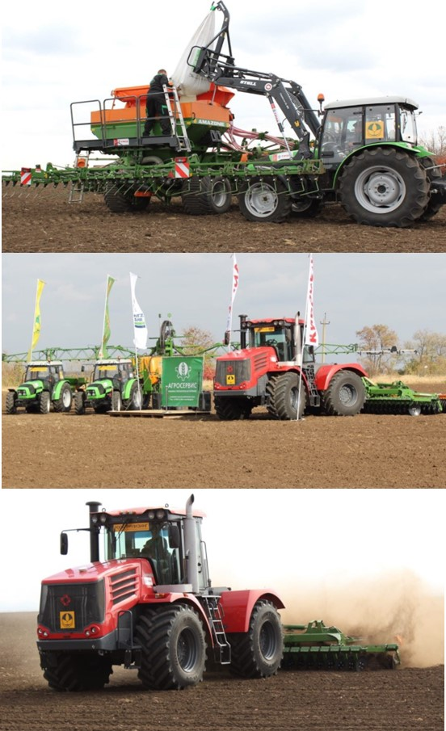
РОССИЙСКАЯ ГОСУДАРСТВЕННАЯ АГРОПРОМЫШЛЕННАЯ ЛИЗИНГОВАЯ КОМПАНИЯ "РОСАГРОЛИЗИНГ"
ОСНАЩЕНИЕ МАШИННО-ТЕХНОЛОГИЧЕСКИХ КОМПАНИЙ
В РАМКАХ ПРОГРАММЫ КООПЕРАЦИИ (2017-2018 ГГ.)
АО "Росагролизинг" в рамках Программы развития сельхозкооперации реализует проекты оснащения машинно-технологических компаний (МТК), оказывающих аграриям услуги по обработке почвы, севу, уборке урожая, а также иным работам.
В 2017 г. Обществом реализован проект по техническому оснащению МТК
в Республике Крым.
РЕЗУЛЬТАТЫ 2017-2018 ГГ.:
Обработано
Посеяно
Получены заказы:
на удобрение
на опрыскивание
1,2 тыс. га
1,4 тыс. га
3,4 тыс. га
6 тыс. га
ПЛАНИРУЮТСЯ К РЕАЛИЗАЦИИ ПРОЕКТЫ ОСНАЩЕНИЯ МТК В 2018 ГОДУ
"Своих агрегатов нам катастрофически не хватало, поэтому мы обратились в МТК. Хочу отметить, что все работы были выполнены оперативно и в максимально сжатые сроки. Конечно, МТК "Агро Сервис" не сравнится с той МТС, с которой мы когда-то работали. Это современная компания с новой энергонасыщенной техникой и оборудованием, профессиональными кадрами" - клиент МТК Республики Крым сельхозпредприятие "Скворцово".
в Калужской области
в Московской области
в Республике Башкортостан
в Ставропольском крае
В настоящее время в рамках реализации проектов оснащения МТК в разных стадиях поставки находится 153 ед. сельхозтехники на 0,47 млрд руб.
Общий объем инвестиций АО "Росагролизинг" в проекты оснащения МТК – 2,19 млрд руб.* (757 ед. сельхозтехники)
*из них 0,47 млрд руб.– проекты 2017-2018 гг., 1,72 млрд руб.– ранее реализованные проекты
10

Slide 11
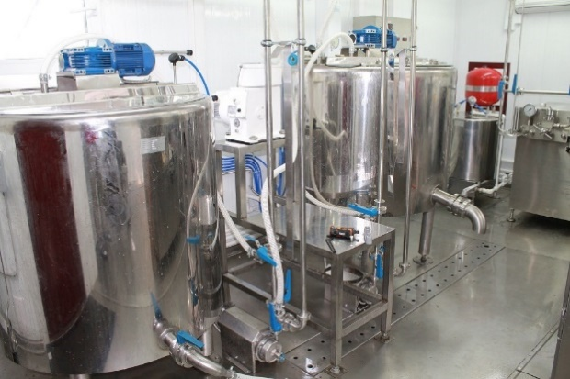
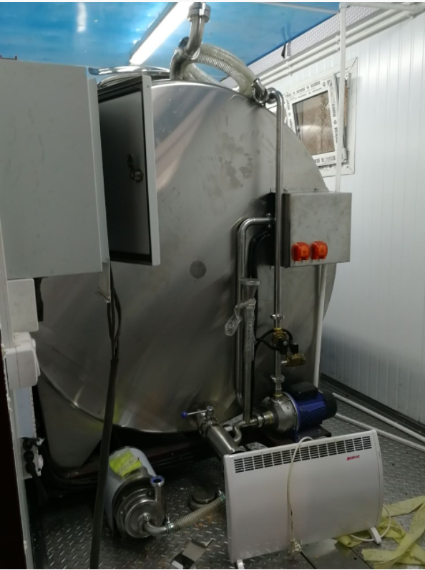

РОССИЙСКАЯ ГОСУДАРСТВЕННАЯ АГРОПРОМЫШЛЕННАЯ ЛИЗИНГОВАЯ КОМПАНИЯ "РОСАГРОЛИЗИНГ"
ПОСТАВКА ПЕРЕРАБАТЫВАЮЩЕГО ОБОРУДОВАНИЯ
В рамках проекта по поставке модульных цехов по переработке сельскохозяйственной продукции, в СПС СПК "Чарышагропродукт" Алтайского края появился молокоприемный пункт на 5 т стоимостью 1,9 млн. руб.
По расчетам хозяйства новое оборудование окупится уже через
2 года.
В Алтайском крае реализуется проект по поставкам перерабатывающего оборудования в ООО "Рикон".
ДОСТИГНУТЫЙ ЭФФЕКТ
выручка*
на 1,23
млн руб.
выручка*
производство
в 3 раза
(до 1 478 тонн)
5 тонн
производство
5 тонн
Новые каналы сбыта
Кабардино-Балкарская Республика
Алтайский край
11
* плановое значение
проект на этапе реализации
11

Slide 12
РОССИЙСКАЯ ГОСУДАРСТВЕННАЯ АГРОПРОМЫШЛЕННАЯ ЛИЗИНГОВАЯ КОМПАНИЯ "РОСАГРОЛИЗИНГ"
УСЛОВИЯ ПРОГРАММЫ "ПОДДЕРЖКА КРЕДИТНОЙ КООПЕРАЦИИ"
(СОВМЕСТНО С ФРСКК)
ПАРАМЕТРЫ ПРОГРАММЫ
УЧАСТНИКИ
Лизингополучатель, который не является должником
АО "Росагролизинг" и имеет положительный лимит финансирования.
БЮДЖЕТ
50 млн руб.
(на 2018 г.)
ПЕРИОДИЧНОСТЬ
ежемесячная
АВАНС
0% - для действующих контрагентов
АО "Росагролизинг", не допускавших просрочек оплаты лизинговых платежей более
10 дней за последние 12 месяцев
10% - для остальных клиентов, не попадающих под вышеуказанное условие;
Необходимо ходатайство Фонда развития сельской кредитной кооперации и регионального кредитного кооператива
В случае если лимит финансирования участника Программы является отрицательным (либо по решению кредитного комитета Общества), то устанавливается обязательство в предоставлении гарантийного обеспечения в виде залога векселя АО "Россельхозбанка" или следующих банков:
ПАО "Сбербанк России", АО "Газпромбанк", ПАО "Банк ВТБ", АО "Альфа-банк" на сумму договора лизинга за минусом первоначального взноса со сроком предъявления не ранее 1 года с даты подписания договора лизинга.
12

